Slide 1
Лекторий
Смысловой поиск
по видеолекциям
От вопроса своими словами
к нужной секунде видео
Киберрывок 2026
Лекторий
01
Notes:
Работающий прототип в репозитории https://github.com/aerade/product2. Все скриншоты сняты с локального приложения. Иллюстрации созданы встроенным imagegen. Видео демо озвучены синтетическим голосом и помечены как демонстрационные.

Slide 2
Нужный момент в длинной лекции
«Где это
объясняли?»
При повторном просмотре нужно
вспомнить формулировку и найти
нужное место на временной шкале.
Лекторий
02
Notes:
Описание пользовательского сценария из plan_videolectures.md. Это формулировка проблемы, а не количественная оценка аудитории.

Slide 3

Каталог с поиском по смыслу
Одна точка входа для курсов, лекций и вопросов
Спросить
своими словами
Выбрать курс
и продолжить
изучение
Лекторий
03
Notes:
Реальный экран каталога. На проверочной установке четыре локальные мини-лекции и одна импортированная YouTube-лекция. При новом seed доступны только четыре собственных демо-видео.

Slide 4
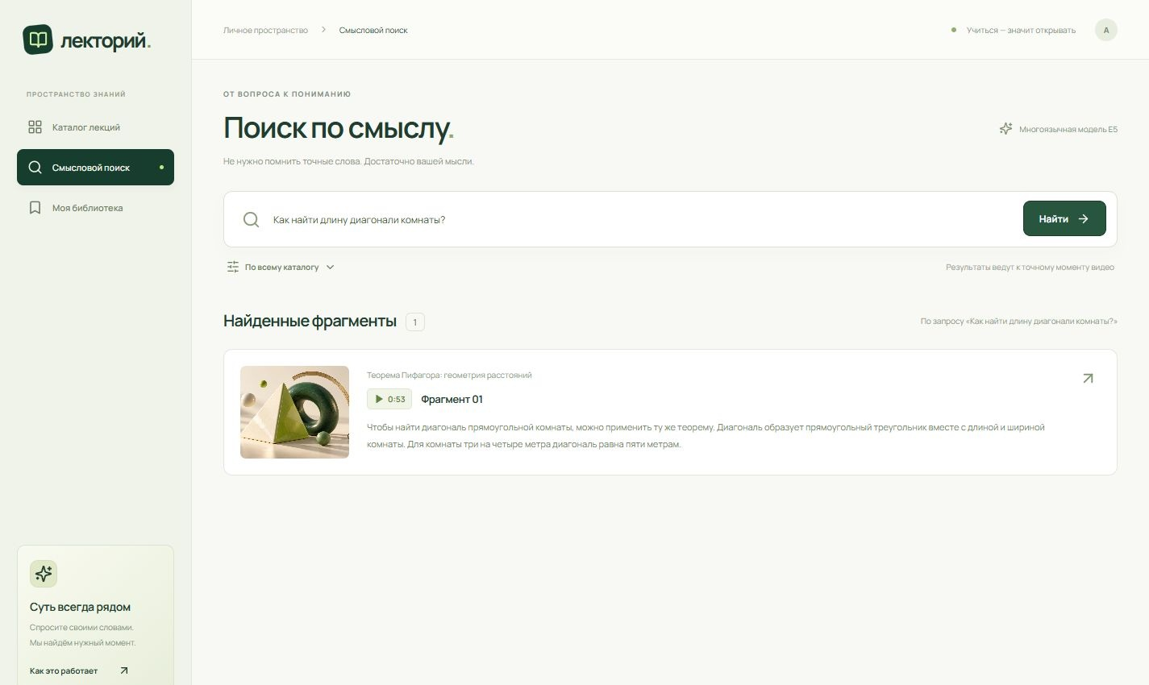
Запрос своими словами
Система сопоставляет смысл вопроса и транскрипта
Как найти длину
диагонали комнаты?
Результат: 0:53
Нажатие открывает
видео с этой секунды.
Лекторий
04
Notes:
Проверено на реальной multilingual-e5-small ONNX. Первый результат demo-pythagoras, start_seconds=53.95. Это единичная функциональная проверка, не измерение качества на бенчмарке.

Slide 5
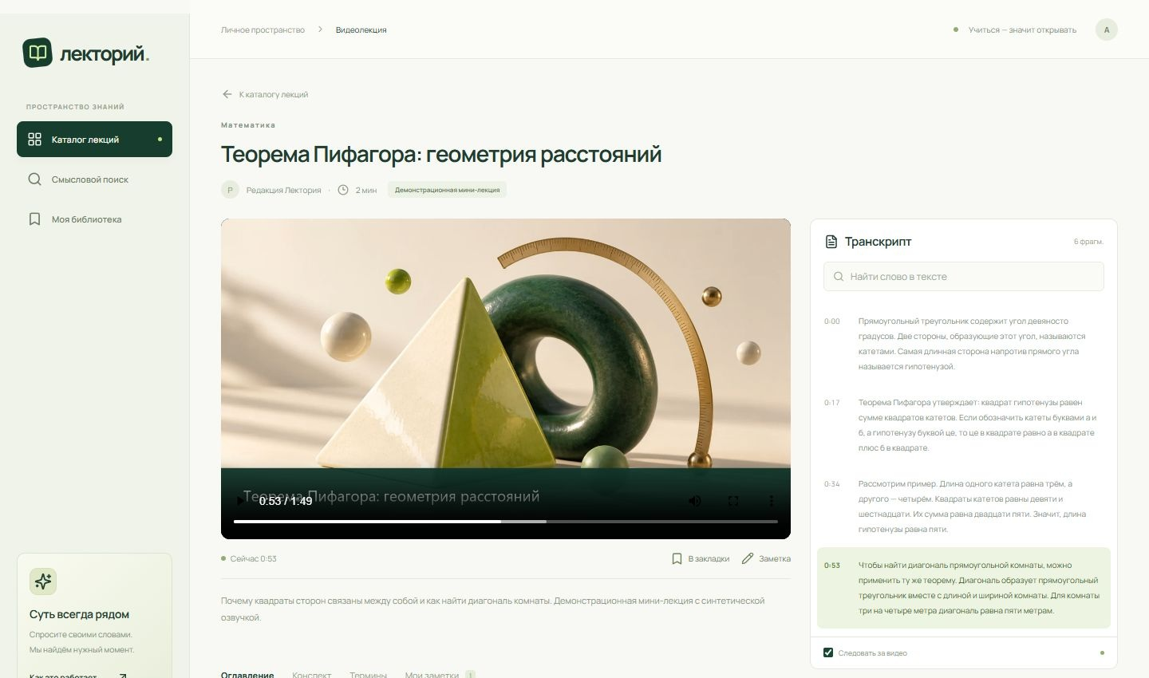
Видео и текст работают вместе
Транскрипт, оглавление и термины ведут к нужному моменту
Лекторий
05
Notes:
В браузере подтверждён currentTime=53.95 после перехода из поиска. Подсветка строки следует за воспроизведением, отдельный переключатель отключает автопрокрутку. Для YouTube проверены воспроизведение и переход к 9:08 через официальный IFrame API.

Slide 6
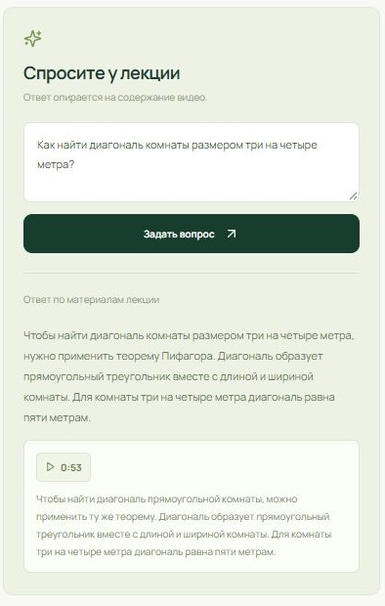
Ответ с опорой на источник
Диагональ комнаты
3 × 4 метра
равна 5 метрам.
В ответе есть подтверждающий
фрагмент лекции на 0:53.
Если данных в лекции нет,
система сообщает об этом.
Лекторий
06
Notes:
Реальный запрос к подключённому серверному API AI STAR, модель claude-haiku-4-5. Ключ хранится только в локальном .env и не входит в презентацию или репозиторий. Вопрос о выпечке хлеба получил mode=insufficient. Генерация может ошибаться, поэтому ссылки на источник остаются доступными.

Slide 7
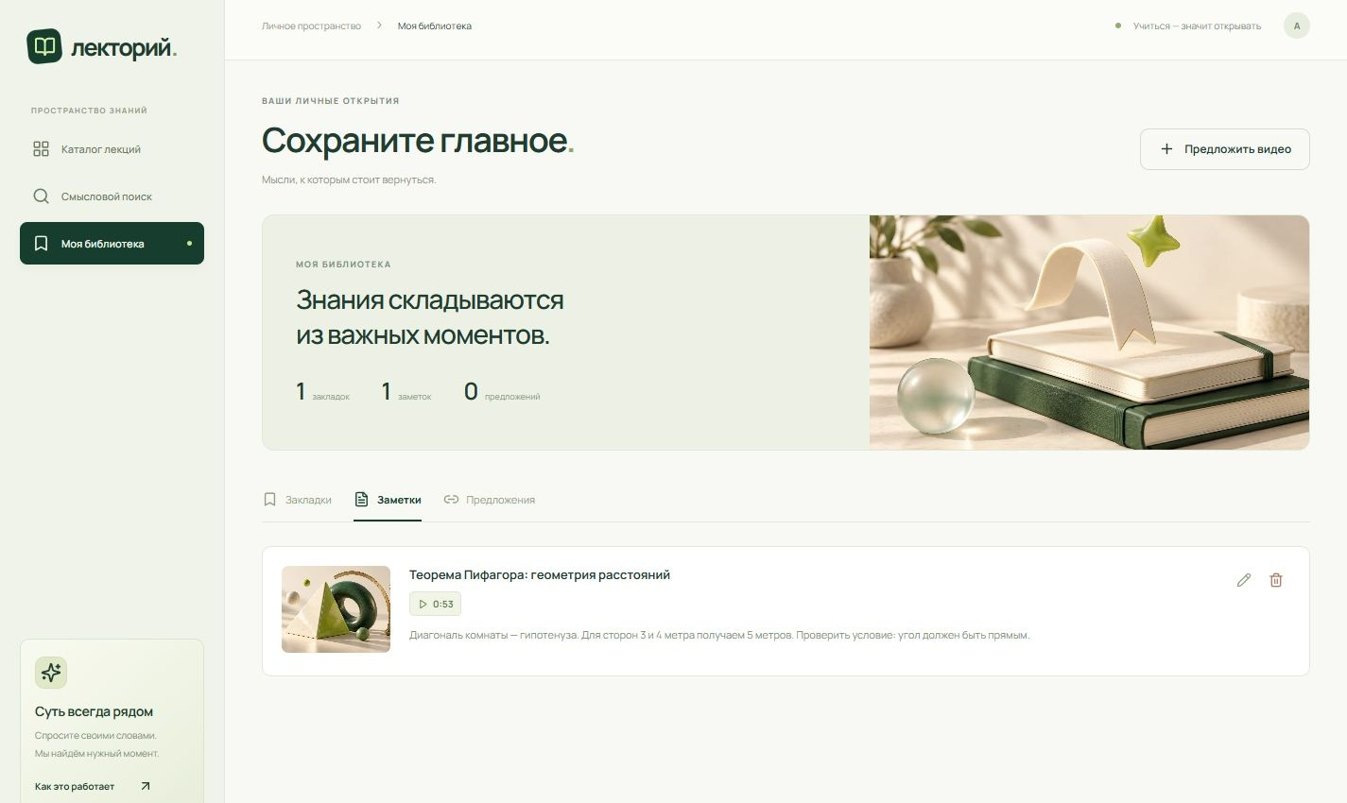
Личная библиотека моментов
Закладки и заметки сохраняют контекст
Мысль + таймкод
Вернуться в видео
из личной заметки.
Изменить или удалить
сохранённую мысль.
Лекторий
07
Notes:
Скриншот созданной заметки зрителя на 53.95 секунде. API проверяет владельца каждой заметки и закладки. Администратор не получает доступ к чужим личным заметкам.

Slide 8
Три роли и серверные права
Зритель
Преподаватель
Администратор
Смотрит и ищет.
Сохраняет личные заметки.
Предлагает новые видео.
Добавляет видео и ссылки.
Следит за обработкой.
Управляет своими лекциями.
Назначает роли.
Рассматривает предложения.
Управляет всеми лекциями.
Каждый запрос проверяет роль и владельца на сервере.
Лекторий
08
Notes:
Новая регистрация всегда viewer. Первый admin создаётся отдельной CLI-командой. Отдельные проверки запрещают viewer загружать, teacher менять чужие лекции и любому пользователю менять чужую заметку. Повторное одобрение ссылки идемпотентно.

Slide 9
Архитектура обработки
React + TypeScript
FastAPI
SQLite + worker
Плеер и интерфейс
Сессии и права
Очередь и данные
Видео или ссылка
Смысловой индекс
Материалы лекции
FFmpeg и Whisper
получают речь с таймкодами.
Multilingual E5 ONNX
сравнивает запрос и фрагменты.
Серверный API генерирует
конспект и ответы с источниками.
Лекторий
09
Notes:
Очередь хранится в SQLite, worker использует lease и heartbeat. Файлы локальны. Эмбеддинги исполняются на CPU и хранятся как float32. Модель речи faster-whisper base. Генерация подключается через переменные окружения. При большом каталоге нужен переход на PostgreSQL и векторную БД.

Slide 10
Проверка работающего прототипа
34
автоматические проверки
Реально проверены распознавание
видео без субтитров, импорт YouTube,
поиск и ответы через подключённый API.
Ограничение сети:
Vimeo вернул HTTP 403.
Доступен путь загрузки файла.
github.com/aerade/product2
Лекторий
10
Notes:
34 pytest прошли на Windows, production build React/TypeScript прошёл. Реальное распознавание 20-секундного ролика дало 4 сегмента, YouTube aircAruvnKk импортирован с 286 сегментами. Проверены широкий и мобильный интерфейсы, вход viewer, закладка и личная заметка. Docker-конфигурация подготовлена, контейнерный запуск не проверен в этой среде. Источник результатов: docs/verification.md.

